Slide 1
EXPERIMENTATION JEUNESSE EN MILIEU RURAL
L'Ariège, pépinière d'initiatives pour les jeunes citoyens
Fond Experimentation Jeunesse

Slide 2
Structure porteuse:
La ligue de l’enseignement de l’Ariège porte ce projet au titre de la plateforme partenariale départementale
«Territoires Educatifs » qui regroupe des représentants institutionnels, associatifs et territoriaux au sein du projet départemental pour des politiques éducatives concertées. Elle vise le développement qualitatif des projets territoriaux par le croisement des diverses expertises, la mutualisation de ressources et la mise en cohérence des dispositifs en direction des enfants et des jeunes. Elle met également en lumière les initiatives locales et départementale en matière éducative et sociale.
CHMI | Q4 2020

Slide 3
Résumé du projet
Développement de deux pépinières dédiées au soutien des jeunes dans la création d’activités (associatives, sociales, culturelles, économiques, humanitaires, solidaires, citoyennes, …).
Ces pépinières collaboratives réuniront, autour des jeunes, des professionnels et des forces vives locales, pour accompagner le droit à l’expérimentation.
Elles seront accolées à des structures existantes dans deux EPCI. Elles auront un ancrage territorial fort mais auront vocation à être essaimées sur les 6 autres EPCI ariégeoises à partir d’un réseau d’acteurs et d'une coordination départementale.
CHMI | Q4 2020

Slide 4
Objectifs
OBJECTIF 1: CRÉER LES CONDITIONS D’ACCOMPAGNEMENT DU PARCOURS DU JEUNE VERS L’INSERTION, LA CITOYENNETÉ SOCIALE ET L’ÉMANCIPATION
Accompagner, inspirer et faciliter les projets des jeunes citoyens, veiller à leur implantation dans le panorama Ariégeois par leurs actions et initiatives innovantes.
Ces projets de création d'entreprises, d'artisanat, d'association, d'événementiel, de bénévolat voient le jour au sein de campus ruraux de projets, véritables pépinières d'initiatives.
OBJECTIF 2: CO-CONSTRUIRE UN DIALOGUE STRUCTURÉ ENTRE JEUNES ET ACTEURS
Travailler ensemble à la place des jeunesses dans les territoires ruraux, au sein des conseils municipaux, dans la vie active et la vie de la cité, par un travail de fond sur les questions inter-générationnelles et la formation des élus et des jeunesses.
OBJECTIF 3:OBJECTIF 3: FORMER ET RÉUNIR UN RÉSEAU D’ACTEURS ÉDUCATIFS, SOCIAUX ET ÉCONOMIQUES, ACCULTURÉS AUTOUR DES PROBLÉMATIQUES JEUNESSE
Par la création d'un collectif de mentors, et le tissage en toile d'araignée d'un réseau de professionnels et d'acteurs éducatifs sur-mesure et concordant autour des jeunes et de leurs actions
CHMI | Q4 2020

Slide 5
TERRITOIRE ET ECHELLE D'INTERVENTION
Création de campus ruraux de projets sur deux territoires Ariégeois à réalités géographiques et structurelles différentes et dans le cadre d’une coordination départementale à fonction d’accompagnement et d’observatoire.
Présentation des deux territoires pilotes...
CHMI | Q4 2020

Slide 6
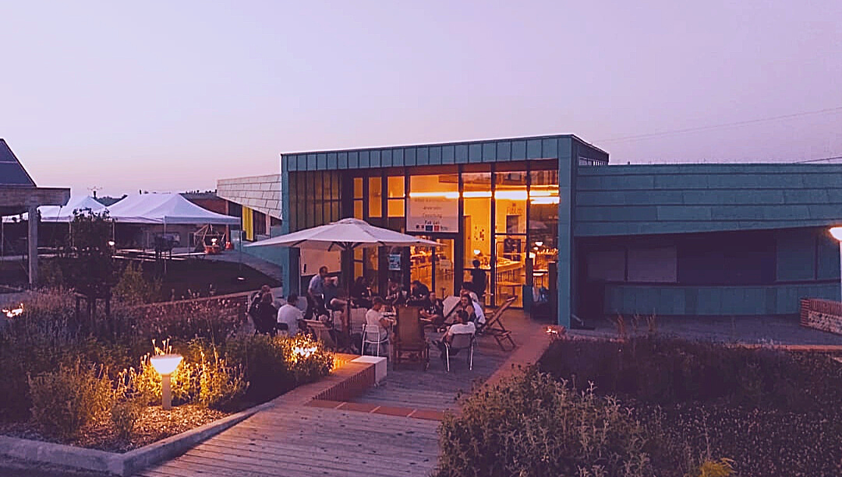
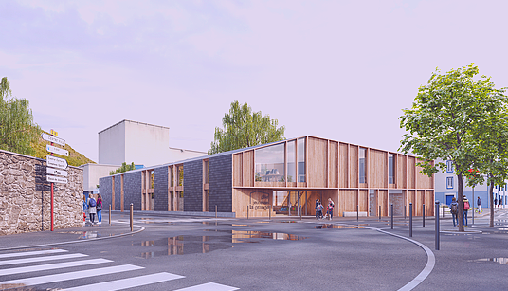
COMMUNAUTÉ D'AGGLOMÉRATION ARIZE _ LEZE
Le projet prendra ici appui sur le Pôle d’innovation collaborative au sein duquel se trouvent un Fab Lab, un espace de co-working et un hôtel d’entreprise, mais aussi un service jeunesse et sa caravane citoyenne à partir desquels l’action pourra émerger, prendre forme et se transformer pour permettre de révéler la typicité de ce territoire.
Avec un enjeu majeur sur les questions de ruralité et de mobilités, le territoire à l’avantage de se situer à moins de 40 minutes de la périphérie Toulousaine, bassin d’emploi à forte attractivité pour les jeunesses d’Occitanie.
AGGLOMERATION FOIX - VARILHES
Via le support de l’association PAAJIP et de son pôle jeunesse collaboratif. Il rassemble des professionnels de la jeunesse dans une démarche décloisonnée de co-construction et d'innovation sociale sur les cinq champs suivants : loisirs, prévention, accompagnement social, engagement, accompagnement à la scolarité.
Ce territoire plus urbain regroupe 1 collège, 2 lycées, 1 CFA, un centre de formation de la CCI, un pôle universitaire de 400 étudiants. Il en est, de fait, point de passage obligé pour la jeunesse Ariègeoise et deviendra, grâce à la création d’un bâtiment dédié, un lieu essentiel de diffusion de l’information et de rencontres permettant la naissance d’initiatives nouvelles.

Slide 7
Public cible
- PUBLIC JEUNES, SEULS OU EN GROUPES,
DE 16 À 25, VOIR 30 ANS
- OUVERT AUX 13947 JEUNES ARIÉGEOIS AYANT DE 16 À 25 ANS
(814 ESTIMÉS SUR LA COMMUNAUTÉ DE COMMUNES ARIZE LÈZE ET 3162 DU L’AGGLOMÉRATION FOIX- VARILHES).
- POTENTIELLEMENT SUSCEPTIBLES DE CRÉER ET DÉVELOPPER DES ACTIVITÉS INNOVANTES ET ISSUES DE TOUS UNIVERS ET SECTEURS.
- JEUNES EN INSERTION, EN EMPLOI, EN FORMATION OU NEET’S, À AUTONOMIE PARTIELLE OU TOTALE
- BESOINS POUVANT ALLER D’UN SUIVI AVEC MISE EN RÉSEAU À L’ACCOMPAGNEMENT VERS L’INGÉNIEURIE DE PROJET
CHMI | Q4 2020

Slide 8
COVID 19 - IMPACT
L’organisation de tout rassemblement pose question et est difficile à anticiper (ce qui pose question notamment sur l’axe ALJ)
L’accès aux établissements scolaires et universitaires n’est pas possible en raison de leurs protocoles actuels
Les services jeunesse ne peuvent accueillir qu’un tiers des publics habituels
Les jeunes sont repérés majoritairement via les réseaux sociaux ou s’ils font la démarche de demande de rdv à ce sujet au sein des services jeunesse.
CHMI | Q4 2020

Slide 9
PRÉSENTATION DES ACTIONS ET RÉSULTATS ATTENDUS
- En cours: 8 projets de jeunes accompagnés dans 6 domaines différents: culture, insertion, numérique, sport, interculturalité et entreprenariat.
- Repérage des mentors, premières rencontres avec les jeunes
- Une large campagne de présentation du projet est en cours pour permettre, à terme, la création de passerelles à différents niveaux (politique, économique, éducatif)
- Diagnostics, études de projets réalisables pour lever les freins à la mobilité, la formation et l’information
- Implication des porteurs de projets et autres jeunes sur la définition du projet, de ses outils et modes opératoires
-Une formation départementale à été amorcée sur la question du pouvoir d’agir. Ce sont, au total, 24 acteurs éducatifs du territoire qui y ont participé; animateurs, directeurs, coordinateurs; afin de préciser le parti pris en matière de politique de jeunesse intégrée. Un travail qu’il est prévu de reproduire et d’étendre en vue de l’essaimage.
CHMI | Q4 2020

Slide 10
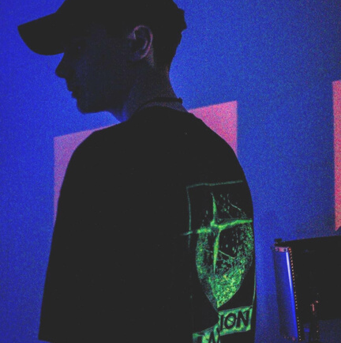
Exemples de nos projets accompagnés...
BRYAN; 19 ANS
Objectif: Implanter une activité économique de costumier 3D sur le territoire.
En cours de création d'un « Cosplay » en imprimante 3D; mise en relation avec le FabLab local pour le former à l’utilisation de la machine, accompagnement et structuration du projet, recherche de fonds.
TENZIN, 20 ANS
Objectif: Créer un studio d’enregistrement nomade et former ses pairs à l’utilisation de celui-ci, création de scène amateurs.
Accompagnement: Mise en réseau avec des techniciens du spectacle; permettre à Tenzin d’occuper des studios gratuitement pour son activité, de se former et de se professionnaliser
Chaque jeune à pu bénéficier d’au moins une rencontre avec un partenaire dans son domaine de prédilection ainsi que de la mise en relation avec un mentor.
footer

Slide 11
Une plaquette de présentation à destination de tous les partenaires institutionnels locaux, services jeunesse, fédérations, instances gouvernementales ainsi que des nouveaux partenaires
Un journal départemental est en cours de création avec un groupe de jeunes afin de mettre en lumière aux yeux de tous leurs prises d’initiatives et les projets portés. A termes, il est souhaité que cet outil devienne un outil d’expression direct des différentes jeunesses du territoire.
Des ateliers spécifiques: communique ton projet, réseaux, e-commerce...
Des comités de pilotages s’installent et travaillent l’organisation la plus efficiente possible pour un travail participatif et étendu à l’ensemble du département.
Un travail de fond et une réflexion sont menés sur la recherche d’outils de communication et de gestion de projet afin de s’emparer de ceux qui répondront aux besoins réels d’un projet d’une telle envergure (création d’une application? Utilisation des réseaux? Création de collectifs?) .
Outils spécifiques Créés...
footer

Slide 12
VALEUR AJOUTÉE DU PROJET
Ce projet se veut, dès aujourd’hui, être l’expression directe des jeunesses Ariégeoises.
A dimension humaine et solidaire, permettant de rapprocher les jeunes de pairs à pairs, soucieux du devenir de leur environnement local sur ses aspects politiques, sociaux, écologiques et économiques.
Permettant également de rapprocher les générations qui y résident par le mentorat, la transmission et une dimension sociale de la citoyenneté renforcée.
Enfin, ce projet à pour mission de permettre aux jeunesses locales de s’approprier leur propre citoyenneté et d’occuper une place qui lui correspond au sein de l’espace public

Slide 13
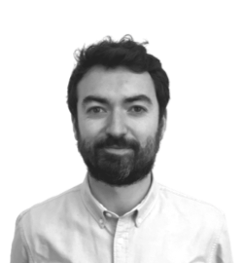
Présentation de l'évaluation
•Créée en 2013.
•Agence d’évaluation de politiques publiques et de projets à impact social.
•13consultant.e.s-chercheur.e.s et chargé.e.s d’études.
•Une pratique de l’évaluation ancrée dans les sciences humaines et sociales.
•10 missions d’évaluation de projets FEJ.
François Cathelineau
Co-fondateur et directeur des études
Capucine Beaumel
Chargée d’études
Louise Freulet
Chargée d’études - doctorante

Slide 14
Présentation de la problématique générale de l’évaluation
Dans un contexte où les jeunes résidant en territoires ruraux sont confrontés, à différents degrés, à une diversité d’obstacles dans leur « transition vers l’âge adulte », et où les politiques publiques qui leur sont adressées sont éclatées et manquent de cohérence, la création de pépinières d’initiatives, en lien avec des acteurs institutionnels, associatifs et économiques du territoire, interroge les modalités d’accompagnement des jeunes ruraux et l’intégration des politiques de jeunesse au niveau local.
La question principale guidant l’évaluation est la suivante :
« Dans quelle mesure des pépinières d’initiatives, ancrées dans une démarche de mise en réseau d’acteurs pluriels (institutionnels, associatifs, économiques), permettent-elles de favoriser l’insertion socioprofessionnelle et l’accès à la citoyenneté de jeunes de territoires ruraux ?».

Slide 15
Présentation des premières questions et hypothèses
auxquelles l’évaluation souhaite répondre
Objectif 1 : Documenter les modalités de mise en œuvre des pépinières collaboratives.
Objectif 2 : Evaluer la pertinence et les impacts de ces pépinières sur l’accompagnement des jeunes.
Objectif 3 : Evaluer les contributions des pépinières à l’enrichissement et l’harmonisation des politiques éducatives départementales.

Slide 16
Présentation des méthodes mobilisées et de la collecte de données envisagées/mises en œuvre
Une méthodologie mixte :
• Méthodes qualitatives :
• Entretiens semi-directifs & observations non-participantes
• Une variété de parties prenantes enquêtées : professionnels de jeunesse locaux, jeunes bénéficiaires, professionnels de structures partenaires (acteurs jeunesse, associations, entreprises), référents/coordonnateurs départementaux, élus locaux et départementaux.
• Pour : comprendre les processus de construction et de mise en œuvre des actions ; évaluer les modalités et dynamiques de coopération entre acteurs locaux ; évaluer les impacts auprès des jeunes.
• Analyse et cartographie de réseaux :
• Pour matérialiser le réseau d’acteurs mobilisé dans le projet et mettre en évidence les différents degrés de coopération.
Une distribution du terrain d’enquête :
Sur l’ensemble de la durée du déploiement du projet.
Sur les différents territoires.

Slide 17
Quels enjeux ou difficultés potentielles dans la mise en œuvre de la méthode d’évaluation ?
Le calendrier d’évaluation proposé lors du dépôt du dossier de candidature est susceptible d’évoluer pour correspondre à l’avancement du déploiement et de la réalisation du projet porté par le porteur de projet.
Etat d’avancement de l’évaluation (démarrage de l’expérimentation, mise en œuvre) :
L’évaluation est dans sa phase de lancement et de cadrage :
-Des échanges réguliers sont organisés avec la structure porteuse de projet afin de suivre le lancement du projet
-Un premier déplacement sur site pourrait avoir lieu en avril 2021.
Le calendrier sera affiné dans les semaines à venir, en fonction du calendrier de l’expérimentation.

Slide 18
Attentes en matière d’enseignements
L’évaluation permettra de tirer un certain nombre d’enseignements et interrogera notamment :
- La réduction des inégalités sociales, genrées et territoriales dans l’accès des jeunes à la citoyenneté et dans la sécurisation de leur parcours d’insertion socioprofessionnelle ;
- Les conditions de l’évolution des pratiques des professionnels qui accompagnent les jeunes, dans le sens d’une plus grande coordination ;
-L ’accélération et le renforcement de l’intégration des politiques éducatives et de jeunesse à l’échelle départementale.
-
Ces enseignements, tirés des différents projets territoriaux, doivent aussi permettre une montée en généralité, qui est la condition d’une appropriation du sujet par d’autres structures.

